Slide 1
ニッケル水酸化物ナノシート 固定電極によるグルコース酸化の検討
B-22
令和4年度
徳島大学理工学部
理工学科 応用化学システムコース 物質機能化学講座
松山 晃大

Slide 2
Introduction
グルコースの定量分析
食品加工、臨床診断、環境モニタリングなど多くの分野で利用されている^{[1]} 。
また、酵素を用いない非酵素型グルコース酸化触媒の開発が期待されている
グルコース酸化に有用な触媒
遷移金属化合物の中でも、ナノ構造を持たせたニッケル化合物では、グルコースを酸化するいくつかの例が報告されており、高い触媒活性を有する^{[2]}。
[1] Feng Gao et al. ACS Appl. Nano Mater.2021,4,8520−8529
[2] Etab M et al. , Arabian Journal of Chemistry (2022) 15, 103467

Slide 3
Introduction
卒業研究の内容
ニッケル水酸化物ナノシート固定電極を作製し
電気化学的なグルコース酸化を検討した。

Slide 4
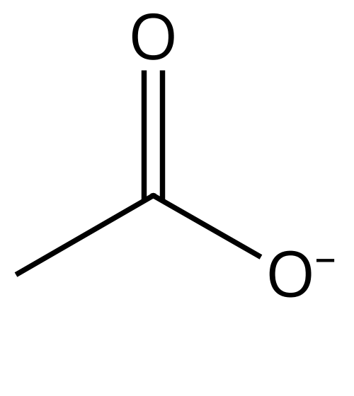
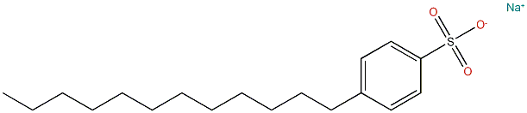
Experimental
酢酸ニッケルから塩基性酢酸ニッケル塩の合成
塩基性酢酸ニッケル塩の層間隔をイオン交換により拡大
2Ni(CH₃COO)₂・4H₂O$\vec{ EtOH }$ Ni₂(OH)₃(CH₃COO)・H₂O + 3CH₃COOH
Ni(OH)₃(CH₃COO)・H₂O
Ni(OH)₃(CH₃(CH₂)₁₁C₆H₄SO₃)・H₂O
NaDBS aq.
30℃ 1日
Acetate ion
DBS(Dodecylbenzene sulfonate)
3〜4 Å
22〜23 Å

Slide 5

Experimental
3. 1-ブタノールに分散させ、単層のナノシートを得る
4. 固定電極を作製し、電気化学測定を行う
キャスト電極
スポイトで濃縮液を滴下
CP電極を作製
減圧濃縮
乾燥
Niナノシート分散液
グラッシーカーボン

Slide 6
Experimental
カーボンペースト電極
ケッチェンブラック
すり鉢で擦る
叩くようにして詰める
CP電極を作製
ナフィオン
Or
セルロースナノファイバー
乾燥
Niナノシート分散液
カーボンペースト
セルロースナノファイバー
ナフィオン

Slide 7
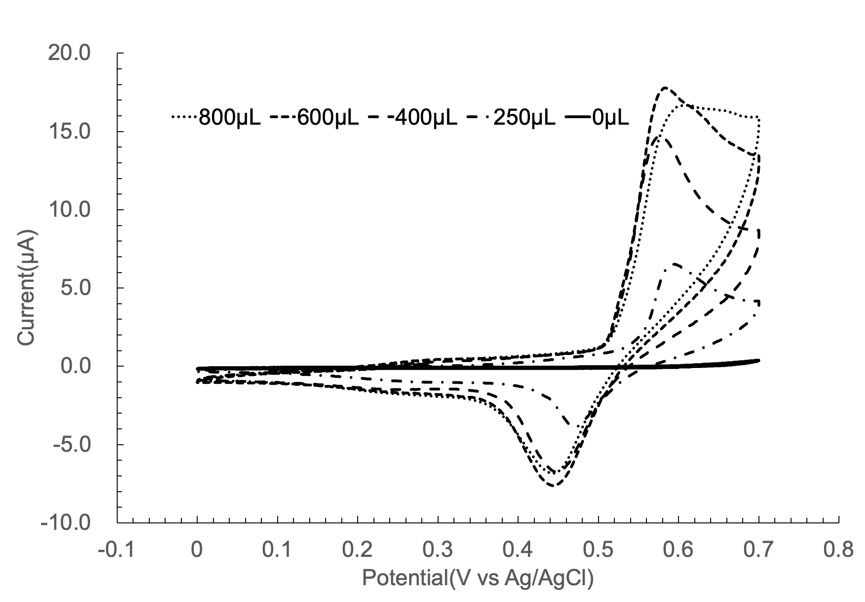
Result
キャスト電極によるサイクリックボルタンメトリ測定(CV)
ニッケル水酸化物ナノシートが
グルコースに対して酸化するピークが
0.5〜0.7 V vs Ag/AgCl 付近に確認できた。
クロノアンペロメトリック測定では
0.6 V vs Ag/AgCl を印加し測定を行った。
酸化ピーク

Slide 8
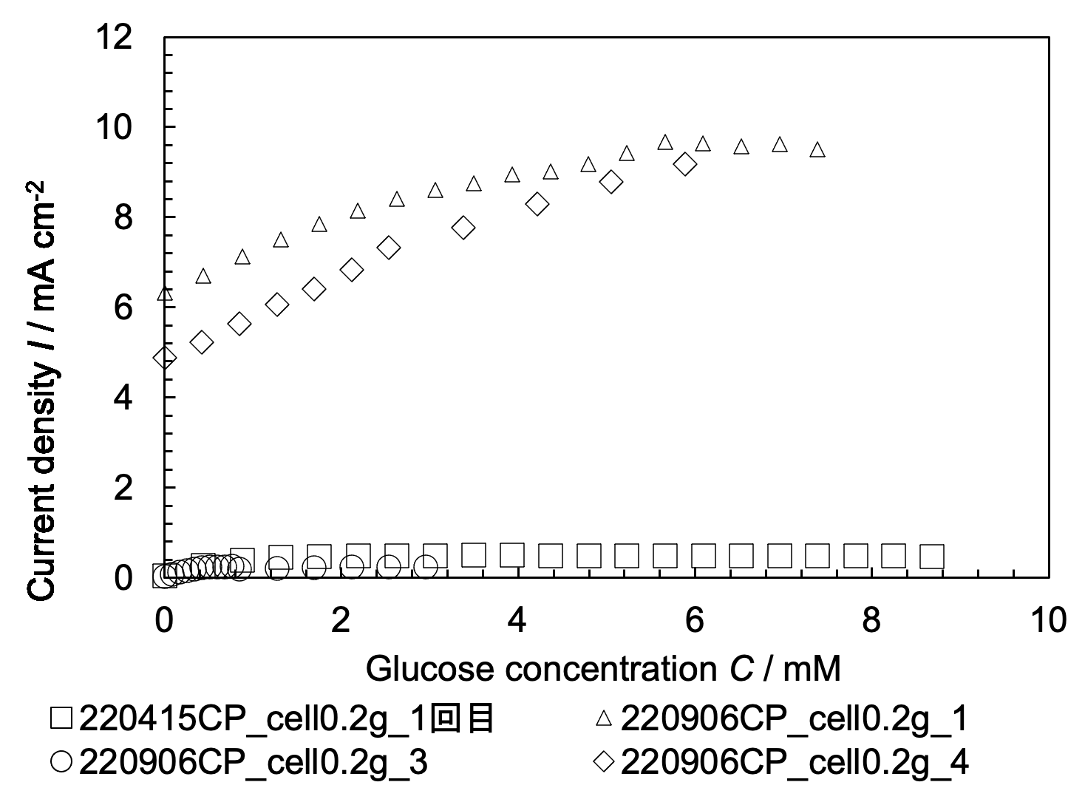
Result
電極名 | 線形範囲 (mM) | 感度(mA mM⁻¹ cm⁻²) | 決定係数 R²
220415CP_cell0.2g_1回目 | 0~1.31 | 0.3052 | 0.9182
220906CP_cell0.2g_1 | 0~2.62 | 0.8033 | 0.9932
220906CP_cell0.2g_3 | 0~0.339 | 0.5039 | 0.9951
220906CP_cell0.2g_4 | 0~3.37 | 0.8958 | 0.9930

Slide 9
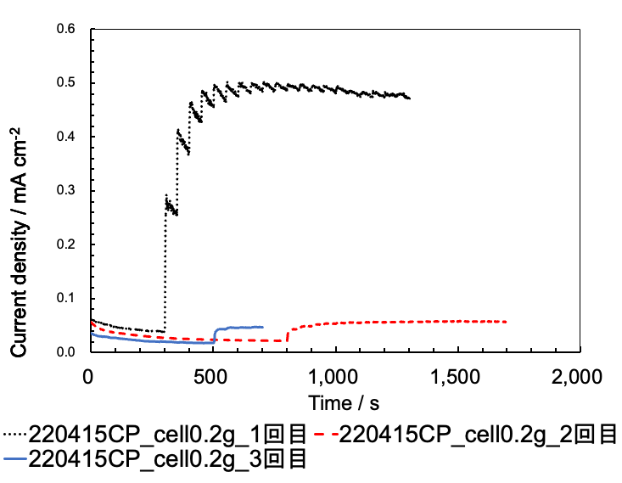
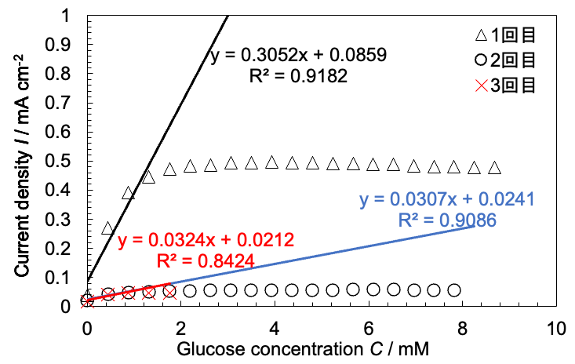
Result
繰り返し測定回数 | 線形範囲 (mM) | 感度(mA mM⁻¹ cm⁻²) | 決定係数 R²
1回目 | 0~1.31 | 0.3052 | 0.9182
2回目 | 0~0.88 | 0.0307 | 0.9086
3回目 | 0~0.88 | 0.0324 | 0.8424

Slide 10
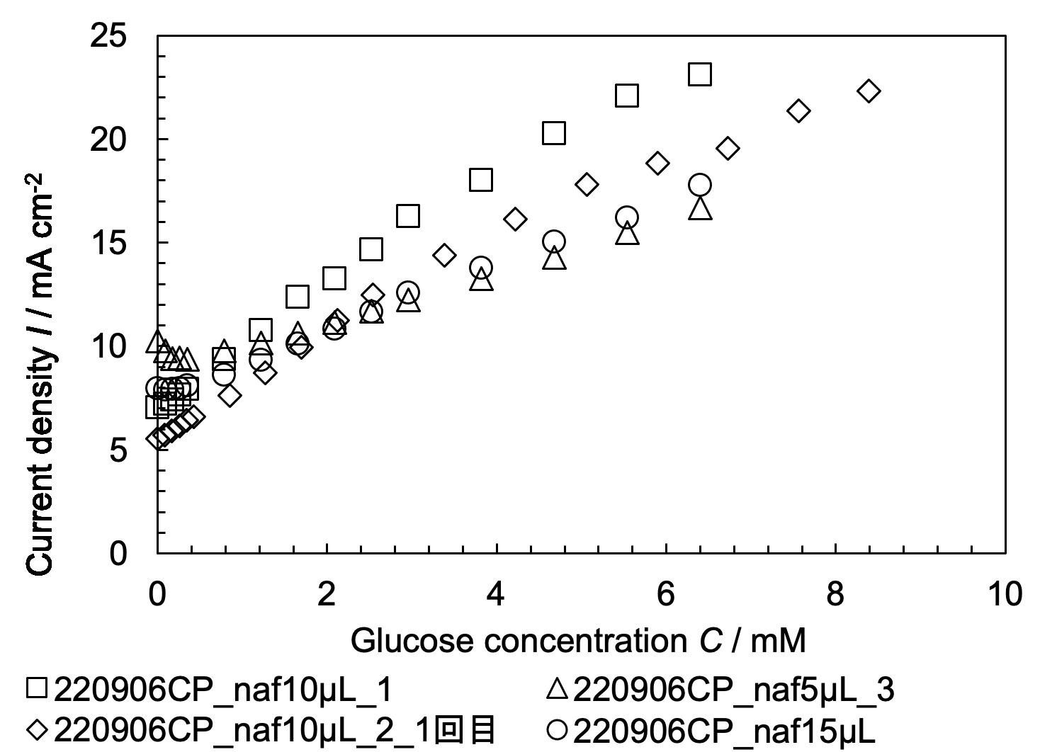
Result
 | 線形範囲 (mM) | 感度(mA mM⁻¹ cm⁻²) | 決定係数 R²
220906CP_naf5μL_3 | 0.349~6.40 | 1.2128 | 0.9974
220906CP_naf10μL_1 | 0~5.54 | 2.8178 | 0.9946
220906CP_naf10μL_2_1回目 | 0~6.73 | 2.2533 | 0.9853
220906CP_naf15μL | 0~6.40 | 1.5766 | 0.9973

Slide 11
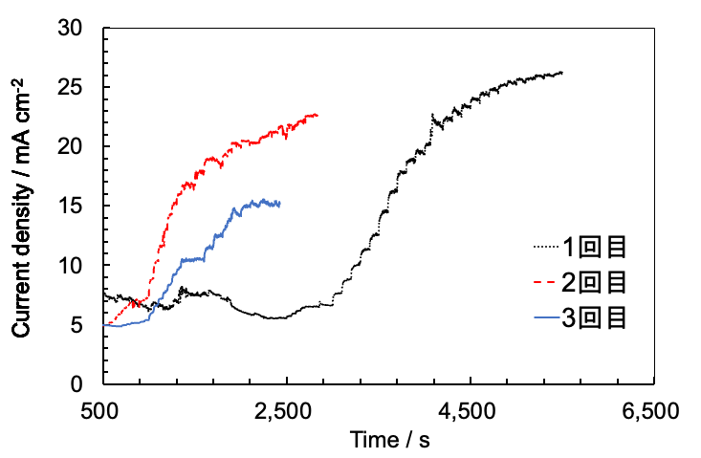
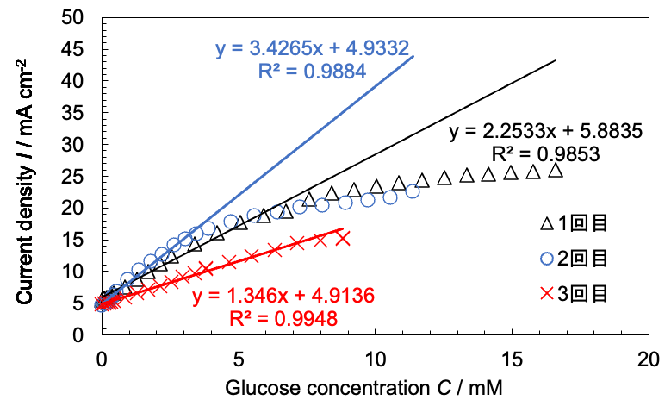
Result
繰り返し測定回数 | 線形範囲 (mM) | 感度(mA mM⁻¹ cm⁻²) | 決定係数 R²
1回目 | 0~6.73 | 2.2533 | 0.9853
2回目 | 0~3.46 | 3.4265 | 0.9884
3回目 | 0~7.98 | 1.3460 | 0.9948

Slide 12
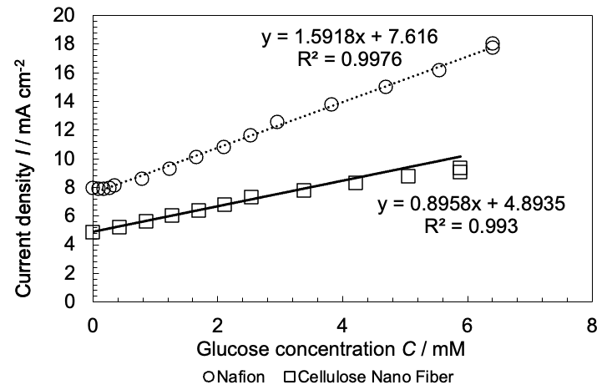
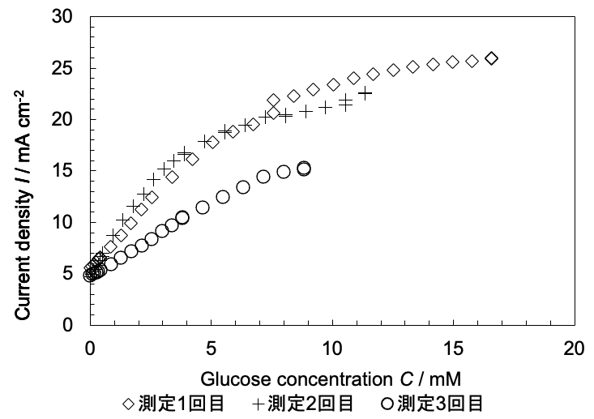
Result

Slide 13
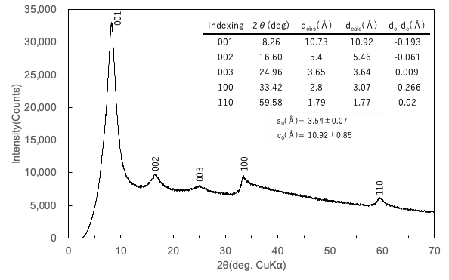
Result
合成に成功した

Slide 14
Experimental
酢酸ニッケルから塩基性酢酸ニッケル塩の合成
酢酸ニッケル四水和物(約5.00 mmol)とエタノール100 mlをナスフラスコへ入れる。-(1)
ミリQ水4 gをナスフラスコへ入れた。-(2)
シリコンオイル中で110〜130 ℃で攪拌しつつ一晩加熱還流を行なった。-(3)
遠心分離にかけデカンテーションを行い、自然乾燥を行なった。
2Ni(CH₃COO)₂・4H₂O$\vec{ EtOH }$ Ni₂(OH)₃(CH₃COO)・H₂O + 3CH₃COOH

Slide 15
Experimental
塩基性酢酸ニッケル塩の層間隔をイオン交換により拡大
DBS-Naを約1.50 mmolを量り取り、ミリQを120 mlと完全に溶解させた。
前駆体の塩基性酢酸ニッケル塩を量り入れ、攪拌させた。
遠心分離(4000rpm)により、ミリQ水でDBS-Naを8回洗浄し減圧乾燥を行った。
Ni(OH)₃(CH₃COO)・H₂O -> Ni(OH)₃(CH₃(CH₂)₁₁C₆H₄SO₃)・H₂O

Slide 16
Experimental
1-ブタノールに分散させ、単層のナノシートを得る
DBS-N

Slide 17
Experimental
固定電極を作製し、電気化学測定を行う
DBS-N

Slide 18
Result

